Slide 1
Zelena javna nabava Program usavršavanja 2023.
Izradu programa izobrazbe Zelena javna nabava financiralo je Ministarstvo gospodarstva i održivog razvoja – Evidencijski broj nabave: 804/02 -23/05JDN.
Prezentacija je besplatna i dana na korištenje svoj zainteresiranoj javnosti.

Slide 2
Naziv projekta: Održavanje radionica o zelenoj javnoj nabavi
O projektu
Ministarstvo gospodarstva i održivog razvoja organizira besplatna usavršavanja o zelenoj javnoj nabavi.
Cilj ovoga projekta je povećanje broja certificiranih provoditelja postupaka javne nabave educiranih na temu zelene javne nabave s naglaskom na održivu nabavu poljoprivredno prehrambenih proizvoda i hrane.
Europskim zelenim planom 2019. i EU Strategijom od polja do stola iz 2021. predviđeno je uvođenje minimalnih obveznih kriterija za održivu nabavu hrane kako bi se u školama i javnim institucijama promicala zdrava i održiva prehrana koja uključuje i ekološke proizvode.
Kome je usavršavanje namijenjeno?
Javnim naručiteljima u području nabave poljoprivredno prehrambenih proizvoda i hrane
Svima koji su certificirani za provođenje postupaka javne nabave i sudjeluju u postupcima javne nabave.
Svima kojima trebaju sati (bodovi) za produženje certifikata.
Radionice su predviđene u jednodnevnom trajanju te se sastoje od predavačkog i praktičnog dijela na način da su primjerene za izvođenje po skupinama do 50 polaznika.
Usavršavanje koordinira i financira Ministarstvo gospodarstva i održivog razvoja te su ova usavršavanja za polaznike besplatna. Usavršavanje nosi 8 sati/bodova za obnovu certifikata.

Slide 3
Raspored
Vrijeme | Tema
8:30-10:00 | Uvod i predstavljanje predavača i programa edukacije Ciljevi treninga Što je zelena javna nabava? Direktive i politika EU u području zelene javne nabave Zakonodavni i institucionalni okvir RH za primjenu zelene javne nabave Video 1' – Politika EU GPP Mjerila za zelenu javnu nabavu Nabavne kategorije primjenjive za provođenje zelene javne nabave Eko oznake i EMAS
10:00-10:15 | Stanka za osvježenje
10:15-11:45 | Vježba 1* – tehničke specifikacije (rad u grupi) Grupno izlaganje Video 2'' - o održivoj nabavi namirnica u gradu Gand, Belgija Zelena javna nabava i kružno gospodarstvo Primjeri dobre prakse u RH za razvijena mjerila za prioritetne skupine
11:45-12:45 | Stanka za ručak
12:45-14:15 | Vježba 2** – pitanja Odgovori na pitanja Video 3''' – zelena javna nabava na Filipinima Trošak životnog vijeka LCC kalkulatori Mogućnosti primjene zelenih kriterija u formulama za odabir ekonomski najpovoljnije ponude
14:15-14:30 | Stanka za osvježenje
14:30 – 16:00 | Vježba 3*** – primjena kriterija ekonomski najpovoljnije ponude Rad u grupama Prezentacija izrađenog zadatka po grupama Rasprava, pitanja i primjedbe

Slide 4
Upoznajmo se!
Ime i prezime
Naručitelj
Iskustvo u ZeJN

Slide 5
Ciljevi treninga
Studijama slučaja približiti uključivanje mjerila ZeJN u postupke nabave
Potaknuti razvoj tržišta zelenih proizvoda u Republici Hrvatskoj
Doprinijeti smanjenju ključnih pritisaka na okoliš (potrošnja resursa i energije, učinak na bioraznolikost, emisija onečišćujućih tvari, stakleničkih plinova i CO₂ te nastajanje otpada)
Smanjenje negativnog okolišnog otiska i ozelenjavanje postupanja javne uprave

Slide 6
Što znači ′′zelena javna nabava ′′?
Postupak pri kojem javna tijela nastoje naručivati robu, usluge i radove koji tijekom svojeg životnog ciklusa imaju manji učinak na okoliš od robe, usluga i radova s istom osnovnom funkcijom koje bi inače naručili
Komunikacija EU ‘’Javna nabava za bolji okoliš’’ (2008) 400

Slide 7
Što je zelena javna nabava?
Sektorsko zakonodavstvo ima integrirane obaveze!

Slide 8
Koristi ZeJN
Ispunjavanje ciljeva ekološke (zelene) politike o klimatskim promjenama, energetskoj učinkovitosti, kvaliteti zraka
Povećanje financijske učinkovitosti
Poboljšanje ugleda organizacije
Smanjenje rizika od neusklađenosti sa zakonodavstvom
Poticanje inovacije i razvoj konkurentskih održivih rješenja u vlastitoj regiji

Slide 9
Zelena javna nabava kao alat
Za porast energetske učinkovitosti
Za poboljšanje održive urbane mobilnosti
Za razvoj kružnog gospodarstva
Za CO₂ neutralan razvoj

Slide 10
Utjecaj zelene javne nabave
Izravan utjecaj: poboljšanjem okolišne učinkovitosti kupljene robe, usluga i radova
Neizravan utjecaj: iskorištavanjem tržišne moći za poticanje gospodarskih subjekata na ulaganje u okolišno učinkovitije robe, usluge i radove

Slide 11
Zakonodavni i strateški okvir na EU nivou
Direktiva (EU) 2019/1161 Europskog parlamenta i Vijeća od 20. lipnja 2019. o izmjeni Direktive 2009/33/EZ o promicanju čistih i energetski učinkovitih vozila u cestovnom prijevozu (SL L 188/116 12. 7. 2019.) – 14. svibnja 2021. donesen Zakon o promicanju čistih vozila u cestovnom prijevozu kao rezultat implementacije Direktive
Uredba (EZ) br. 106/2008 Europskog parlamenta i Vijeća od 15. siječnja 2008. o programu Zajednice za označivanje energetske učinkovitosti za uredsku opremu
Akcijski plan za kružno gospodarstvo (2020.)
Europski zeleni plan 2019.
ICLEI - mreža više od 2500 lokalnih i regionalnih vlada posvećenih održivom urbanom razvoju. Aktivni u više od 125 zemalja, utječu na politiku održivosti i potiču lokalne akcije koje se vežu uz ostvarenje niskih emisija te uz otporan i kružni razvoj

Slide 12
Zakonodavni i strateški okvir na nivou Republike Hrvatske
Nacionalni akcijski plan za zelenu javnu nabavu za razdoblje od 2015. do 2017. godine s pogledom do 2020. godine (NAP ZeJN) – već tada Ministarstvo preuzima ulogu promotora zelene javne nabave
Odluka o zelenoj javnoj nabavi u postupcima središnje javne nabave (NN 49/2021)
Plan gospodarenja otpadom Republike Hrvatske za razdoblje 2017.-2022.
Zakon o javnoj nabavi RH – odgoda učinka u ENP kriterijima – primjena od 01. 07. 2017.
4. Akcijski plan za energetsku učinkovitost
U najavi za 2024. – Odluka VRH o obveznim zelenim mjerilima ZeJN za određene skupine proizvoda za sve javne naručitelje

Slide 13
Odluka Vlade Republike Hrvatske o zelenoj javnoj nabavi (NN 49/21)
U postupcima središnje javne nabave, ministarstvo nadležno za zaštitu okoliša je zaduženo da objavi godišnje uštede emisija ugljikova dioksida nastale provedbom ove Odluke na nacionalnoj mrežnoj stranici za zelenu javnu nabavu – www.zelenanabava.hr

Slide 14
Zakonska obveza

Slide 15
Mogućnosti primjene
Zelena javna nabava može se primijeniti na ugovore iznad i ispod praga za primjenu direktiva o javnoj nabavi
U FAZI PRIPREME DON
U OKVIRU SAMOG POSTUPKA JAVNE NABAVE
TIJEKOM IZVRŠENJA UGOVORA

Slide 16
VIDEO br. 1
https://www.youtube.com/watch?v=7c-gmt6MSWg
Javna tijela mogu pomoći u smanjenju pritiska na naš planet, i uštedjeti novac, odabirom ekološki prihvatljivih proizvoda i usluga. To je suština zelene javne nabave.
Ovaj video je proizveo ITC-ILO u okviru projekta Opće uprave za okoliš Europske komisije pod nazivom "Politika EU GPP: širenje i podizanje svijesti u državama članicama".

Slide 17
Mjerila zelene javne nabave

Slide 18
Prioritetne skupine – nabavne kategorije / HR
Prioritetne skupine proizvoda biraju se temeljem analize prakse drugih zemalja članica EU te prema podacima iz EOJN RH, temeljem sljedećih kriterija:
Značajan udio u ukupnoj vrijednosti javne nabave u HR
Značajan utjecaj na okoliš
Značajan potencijal za smanjenje emisije CO₂ i energetsku učinkovitost
EU mjerila za zelenu javnu nabavu već postoje
Pozitivan učinak može se izmjeriti po LCC metodi (Life Cycle-Cost)

Slide 19
Mjerila za prioritetne skupine – nabavne kategorije
Temelje se na mjerilima razvijenim od strane Europske komisije i Zajedničkog istraživačkog centra (Joint Research Centre – JRC)
Ažuriraju se sukladno tržišnim promjenama i promjenama europskog zakonodavnog okvira
Za svaku skupinu predmeta nabave postoje osnovna i sveobuhvatna mjerila

Slide 20
Mjerila za prioritetne skupine – nabavne kategorije
Mjerila ZeJN EU razvijaju se kako bi se olakšalo uključivanje zelenih zahtjeva u dokumentaciju o nadmetanju u javnoj nabavi
Zajednička mjerila EU koja se usvajaju, nastoje postići dobru ravnotežu između učinka na zaštitu okoliša, troška, dostupnosti na tržištu i jednostavnosti provjere, a tijela za nabavu mogu, prema njihovim potrebama i ambiciji, odabrati sve ili samo određene zahtjeve
Od 2008. godine Europska komisija je izradila zelena mjerila za 21 skupinu proizvoda, usluga i radova koja se također dijele na osnovna i sveobuhvatna, redovito se ažuriraju te se prevode na službene jezike EU
Sve su države članice EU pozvane koristiti ih po potrebi

Slide 21
Mjerila zelene javne nabave
Osmišljena na način da se mjerila direktno implementiraju u Dokumentaciju o nabavi – također sadrže informacije o metodama provjere
Trenutno je razvijeno za 14 skupina proizvoda, dostupno na stranicama EK: https://ec.europa.eu/environment/gpp/eu_gpp_criteria_en.htm
U HR podaci dostupni na poveznici: https://www.zelenanabava.hr/

Slide 22
Kategorije mjerila
Sveobuhvatna mjerila
Primjenjiva za sve naručitelje kojima je u interesu okolišni interes
Zahtjevnija u provedbi u smislu da utječu na određeno povećanje troškova i dodatnu administraciju naručitelja
Primjenjiva za svakog naručitelja
Sadrže osnovne okolišne faktore
Implementacija ima pozitivan utjecaj na okoliš
Razrađena na način da ne dovode u pitanje značajno povećanje troškova i administracije naručitelja
Osnovna mjerila

Slide 23
Prioritetne skupine proizvoda i razvijena mjerila u EU
Usluge čišćenja zatvorenih prostora
Računala, monitori, tableti i pametni telefoni
Namještaj
Podatkovni centri, poslužiteljske sobe i usluge u „oblaku”
Cestovna rasvjeta i prometna signalizacija
Električna energija
Hrana, ugostiteljske usluge i prodajni automati
Oprema za fotokopiranje, potrošni materijal i usluge ispisa
Projektiranje i izgradnja poslovnih zgrada i upravljanje njima
Boje, lakovi i oznake na kolniku
Održavanje javnih površina
Projektiranje, izgradnja i održavanje cesta
Cestovni promet
Tekstilni proizvodi i usluge

Slide 24
Zastarjela mjerila zelene javne nabave
Papir za kopiranje i kopiranje
Cestovni promet
Medicinska električna i elektronička oprema (medicinski EEO)
Slavine
Zahodi i pisoari s ispiranjem
Infrastruktura otpadnih voda
Grijači u vodnim sustavima

Slide 25
Povijesni podaci / statistika: što nam poručuju?
Jednom godišnje, Uprava za trgovinu i politiku javne nabave obrađuje statističke podatke dobivene iz EOJN RH
Analizom podataka, donose se zaključci i prijedlozi za daljnje aktivnosti, te se izrađuje Statističko izvješće o javnoj nabavi u prethodnoj proračunskoj godini
Statističko izvješće o javnoj nabavi izrađuje se od 2007., a podatak o zelenoj javnoj nabavi, prati se zasebno od 2015.!

Slide 26
Broj zelenih ugovora
Izvor podataka: EOJN RH

Slide 27
% vrijednosti zelenih ugovora
Izvor podataka: EOJN RH

Slide 28
Vrijednost zelenih ugovora
Izvor podataka: EOJN RH

Slide 29
2021 – vrsta predmeta nabave
NAJČEŠĆI RAZLOG ZA POSTUPKE FINANCIRANE EU SREDSTVIMA – HORIZONTALNE MJERE
Zanimljivost:
540 ugovora ili 21,67% financirani EU sredstvima!
Izvor podataka: EOJN RH

Slide 30
Ima li tržište zelenu snagu?
Za sklapanje 27.253 ugovora u 2021. ukupno je podneseno 72.232 ponuda, iz čega proizlazi da je prosječno za 1 ugovor podneseno 2,65 ponuda
Od ukupno podnesenih 72.232 ponuda, 34.649 ponuditelja označeno je kao MSP (mala i srednja poduzeća) što je činilo 47,97% odnosno nešto manje od polovice ponuditelja su MSP!

Slide 31
Tržište je zeleno!
Zaključak:
Tržište raste!
Za sklapanje 2.492 zelenih ugovora u 2021. ukupno je podneseno 6.794 ponuda, iz čega proizlazi da je prosječno za 1 ugovor podneseno 2,72 ponude
Od ukupno podnesenih 6.794 ponuda, 3.692 ponuditelja označeno je kao MSP (mala i srednja poduzeća) > 54,35% odnosno više od polovice su MSP!
Tek 40 ponuditelja nije iz HR ili 1,61% (najviše Slovenija zatim Italija, Nizozemska, Srbija, Njemačka, Danska, i ostale zemlje s po jednim ponuditeljem) – ukupno su sudjelovali sa 352 milijuna HRK ili 6,20%!

Slide 32
Koji su predmeti nabave najčešće zeleni?
Zelene nabave su najčešće identificirane po vrstama predmeta nabave kao:
Nabava roba: nabava el. energije, naftnih derivata, lijekova, informatičke i elektroničke opreme, automobila, kamiona i autobusa, plina, pneumatika, medicinskih uređaja, strojeva i opreme, prehrambenih proizvoda, mesa i mesnih proizvoda itd.
Nabava radova: energetska obnove zgrada, izgradnja sportskih dvorana, izgradnja i opremanje reciklažnih dvorišta, radovi na rekonstrukciji raznih nekretnina, radovi na šetnicama, stazama, javnoj rasvjeti, sanacije nerazvrstanih cesta, izgradnje fotonaponske elektrane itd.
Nabava usluga: kartiranje obalnih morskih staništa u obalnom moru RH, usluge čišćenja morskog okoliša, usluge recikliranja biootpada, gospodarenja otpadom, usluge prijevoza učenika, usluge čišćenja, pranja i sl.

Slide 33
Statističko izvješće o javnoj nabavi RH za 2021. godinu
1.511 ugovora javne nabave robe javnih naručitelja = 2,20 milijardi kuna (električna energija, naftni derivati, lijekovi, informatička i elektronička oprema, automobili, kamioni i autobusi, plin, pneumatika, medicinski uređaji, strojevi i oprema, prehrambeni proizvodi, meso i mesni proizvodi itd.)
367 ugovora javne nabave radova = 1,32 milijarde kuna (energetska obnova zgrada, izgradnja sportskih dvorana, izgradnja i opremanje reciklažnih dvorišta, radovi na rekonstrukciji raznih nekretnina, radovi na šetnicama, stazama, javnoj rasvjeti, sanaciji nerazvrstanih cesta, izgradnja fotonaponske elektrane itd.)
388 ugovora javne nabave usluga = 464,70 milijuna kuna (usluge kartiranja obalnih morskih staništa, usluge čišćenja morskog okoliša, usluge recikliranja biootpada, gospodarenja otpadom, usluge prijevoza učenika, usluge čišćenja itd.)

Slide 34
Učešće prioritetnih skupina u ukupnoj zelenoj nabavi
Od ukupno 2.492 zelenih ugovora, nešto više od 550 ugovora je potpisano za predmet nabave prioritetnih skupina
Od ukupno 100,00% zelenih ugovora, preko 22% ugovora je potpisano za predmet nabave prioritetnih skupina
Napomena: znatni udio zajedničke nabave u ugovorima za prioritetnu skupinu je električna energija!

Slide 35
Statističko izvješće o javnoj nabavi RH za 2021. godinu
Ukupna vrijednost javne nabave u 2021. godini u RH = 57,23 milijarde kuna
Broj ugovora javne nabave u 2021. godini u RH = 27.253
Ukupna vrijednost ugovora zelene javne nabave u 2021. godini u RH = 5.673.179.818. kuna
Broj ugovora zelene javne nabave u 2021. godini u RH = 2.492

Slide 36
Europski zeleni plan te primjenjivost u RH Eko-oznake, EMAS i relevantni EU propisi Zelena javna nabava i kružno gospodarstvo

Slide 37
Europski zeleni plan te primjenjivost u RH

Slide 38
Europski zeleni plan
Europski zeleni plan (EZP) predstavlja EU strategiju za postizanje održivosti gospodarstva EU
EZP se postiže pretvaranjem klimatskih i ekoloških izazova u prilike u svim područjima politike i osiguravanjem pravedne i uključive tranzicije

Slide 39
EZP - izvadak

Slide 40
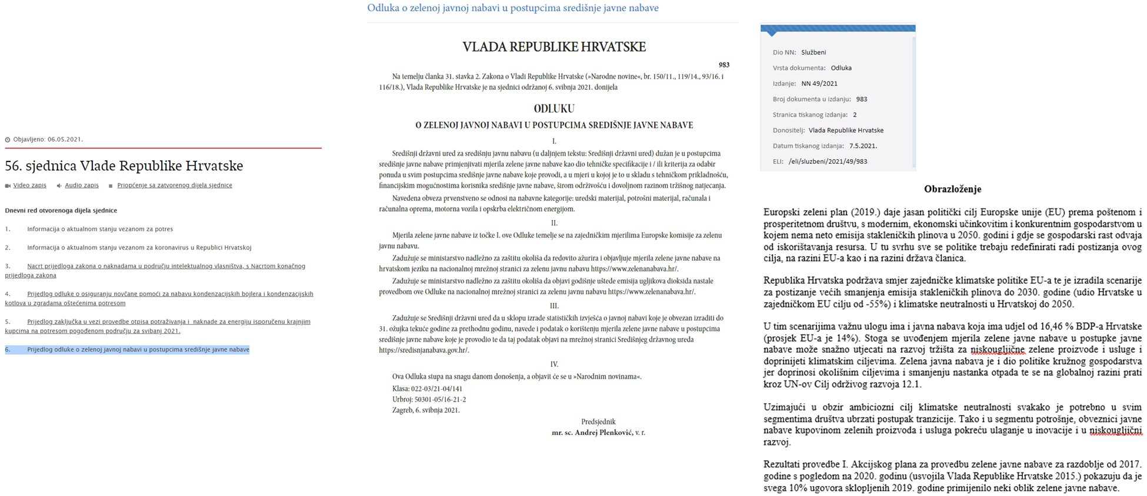
EZP i RH
https://narodne-novine.nn.hr/clanci/sluzbeni/2021_05_49_983.html

Slide 41
EZP i Akcijski plan zelene javne nabave
Akcijski plan zelene javne nabave
Europski zeleni plan

Slide 42
Akcijski plan zelene javne nabave
Treba ponuditi jasne i praktične pojedinosti o tome kako će se postići ciljevi, pa te pojedinosti obuhvaćaju:
Opseg svojih aktivnosti i ciljeva
Popis uključenih dionika
Dodijeljene odgovornosti dionika
Dostupne resurse
Mjere i postupci provedbe
Pokazatelji napretka
Vremenski okvir
Izjava o potrebama!!

Slide 43
Primjeri konkretizacije primjene prioritetnih zelenih skupina
Naručitelj se obvezuje do 2022. postići 100% javne nabave prioritetnih zelenih skupina
Do 2022. Naručitelj se obvezuje da će se predmet nabave vozila u cijelosti uskladiti sa zadovoljavanjem standarda iznimno niskih emisija CO₂
Do 2022. Naručitelj će osigurati da se 100% električne energije kupuje iz obnovljivih resursa
Sve osoblje zaduženo za javnu nabavu sudjelovat će na osposobljavanju za zelenu javnu nabavu do 2022.

Slide 44
Eko-oznake i EMAS

Slide 45
Eko-oznake
Eko-oznake se mogu koristiti u pripremi i razradi tehničkih specifikacija i kriterija za odabir ekonomski najpovoljnije ponude
Eko-oznake promiču ekološku izvrsnost odnosno pomažu pri identifikaciji proizvoda i usluga koji imaju smanjen utjecaj na okoliš, od početne faze uporabe sirovina, preko proizvodnje pa sve do njihova korištenja i konačno odlaganja.
Postupanje je propisano člankom 212. ZJN 2016

Slide 46
Eko-oznake
Oznake tipa I
Oznake tipa II
Oznake tipa III
Proizvodi i usluge na temelju ispunjavanja skupa mjerila
Proizvod ekološki gledano prihvatljiviji od proizvoda iste kategorije koji nema takvu oznaku
Mjerila se temelje na analizi utjecaja proizvoda na okoliš tijekom životnog vijeka te je u njihovu izradu uključena javnost i udruge.
imaju i neovisan sustav verifikacije i validacije od treće strane.
Transparentnost i vjerodostojnost – Tip I najcjenjeniji (uključene u Svjetsku mrežu eko-oznaka - Global Ecolebelling Network, GEN).
Informativne deklaracije koje daju sami proizvođači, tvrtke, uvoznici, distributeri - tzv. samodeklaracije
Informacije nisu nužno neovisno verificirane, a u postupak izrade mjerila nije uključena javnost ili strukovne udruge.
Ne opisuju proizvod, već informiraju potrošača o utjecaju na okoliš
Proizvod se boduje prema učincima na okoliš koji su određeni korištenjem metode životnog utjecaja na okoliš (life-cycle analysis - LCA)
Ocjenu daje certificirano tijelo na temelju niza pokazatelja: potrošnja energije, emisije u zrak, emisije u vodu i dr.
Oznaka daje kupcu priliku da usporedi rezultate za različite proizvode i kupi onaj najbolji.
najbolji rezultat ne jamči zadovoljenje zelenih mjerila

Slide 47
Eko-oznake

Slide 48
Globalna mreža za ekološko označavanje (GEN)
https://globalecolabelling.net/
Globalna mreža za ekološko označavanje (GEN) vodeća je mreža najvjerodostojnijih i najsnažnijih svjetskih ekoloških oznaka. Predstavljaju neprofitnu organizaciju koja postavlja globalne standarde za izvrsnost ekološke oznake.
Preporuka je provjeriti na navedenoj internet stranici oznake koje se potencijalno planiraju koristiti u nabavama.

Slide 49
Eko-oznake – kako primijeniti?
Na ekološke znakove treće strane može se upućivati u specifikacijama, kriterijima dodjele te u klauzulama o izvršenju ugovora
Znakovi mogu smanjiti količinu posla pri definiranju i potvrđivanju ekoloških aspekata natječaja
Da bi se izravno upućivalo na znak, on mora zadovoljavati određene standarde transparentnosti i dostupnosti, a prihvatiti se moraju i znakovi jednakovrijednih zahtjeva
Primjerice, kriteriji za zelenu javnu nabavu EU-a sadržavaju sljedeći tekst o potvrdi tehničkih specifikacija:
„Zadovoljavajućima se smatraju proizvodi namještaja kojima je dodijeljen znak za okoliš EU-a, kako je utvrđeno Odlukom Komisije (EU) 2016/1332 ili drugi mjerodavni znakovi za okoliš ISO 14024 tip I. koji izravno zadovoljavaju te zahtjeve, ili primjenom jednakovrijednih metoda.”
Dodatne primjere kako se znakovi mogu upotrebljavati u natječajima potražite među kriterijima za zelenu javnu nabavu i primjerima dobre prakse na poveznici https://ec.europa.eu/environment/gpp/eco_labels.htm

Slide 50
EU Ecolabel
Službena dobrovoljna eko-oznaka EU namijenjena označavanju proizvoda i usluga s manje nepovoljnim utjecajem na okoliš tijekom životnog vijeka, u odnosu na slične ili iste proizvode i usluge iz iste skupine proizvoda
Daje potvrdu tvrtkama te informaciju potrošačima koji proizvodi i usluge zadovoljavaju visoke standarde zaštite okoliša
Dodjeljuje se proizvodima i uslugama za distribuciju, potrošnju ili uporabu na tržištu EU (osim za medicinske proizvode ili opremu te za hranu i piće)
Mjerila zelene javne nabave EU u praksi odgovaraju mjerilima propisanim za EU Ecolabel
Kako bi izravno upućivalo na oznaku, treba zadovoljiti uvjete transparentnosti i dostupnosti
Nacionalni registar proizvoda i usluga sa oznakom EU Ecolabel: https://mingor.gov.hr/UserDocsImages/klimatske_aktivnosti/odrzivi_razvoj/ecolabel/mingor_registar_ecolabel_3_21.pdf
EU registar EU Ecolabel: http://ec.europa.eu/ecat/

Slide 51
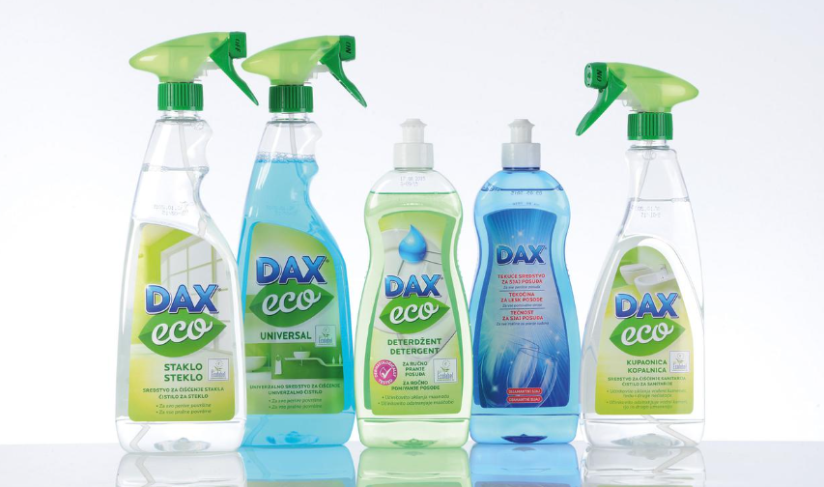
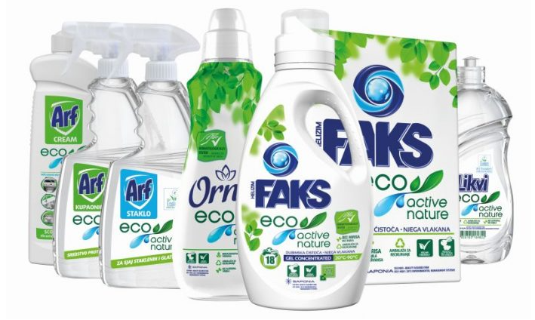
Proizvodi s EU Ecolabel oznakom
Izvor: https://jatrgovac.com/vodeci-brendovi-saponije-nositelji-znaka-ecolabel/
Izvor: https://www.vecernji.hr/vijesti/ekoloski-dax-proizvodi-za-ciscenje-od-sada-u-konzumu-1062257

Slide 52
Der Blaue Engel
Njemačka oznaka „Der blaue Engel“ (ili Blue Angel) je najstarija eko-oznaka na europskom tržištu za ekološki prihvatljive proizvode
Blue Angel je primjenjiva prvenstveno na papir, s obzirom da jedan od kriterija je i stopostotni reciklirani papir
Drugi primjeri skupina roba koje koriste oznaku Blue Angel su uređaji za ispis te uređaji koji koriste minimalnu količinu energije (kalkulatori, satovi, parkirni automati itd.)

Slide 53
EMAS (Eco-Management and Audit Scheme)
EMAS (Eco-Management and Audit Scheme) je sustav ekološkog upravljanja i neovisnog ocjenjivanja kojim organizacije procjenjuju utjecaj njihove djelatnosti na okoliš, informiraju javnost o trenutnoj procjeni stanja utjecaja te unapređuju učinkovitost rada u skladu sa zahtjevima zaštite okoliša
Uključivanje organizacija u sustav EMAS je dobrovoljno i dostupno svim ekonomskim sektorima (javnim i privatnim djelatnostima), odnosno pravnim i fizičkim osobama - obrtnicima
Ključni elementi EMAS-a: učinkovitost, transparentnost i vjerodostojnost

Slide 54
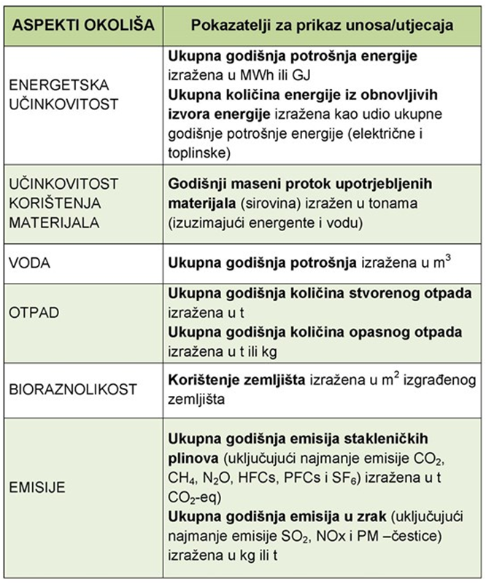
EMAS (Eco-Management and Audit Scheme)
Program razvila EK - spada u dobrovoljne instrumente zaštite okoliša
Može služiti kao dokaz za ispunjavanje određenih ekoloških mjerila zajedno s eko-oznakama
Ministarstvo gospodarstva i održivog razvoja je nadležno za provođenje programa
Registrirane EMAS organizacije u Hrvatskoj http://emas.azo.hr/registar-emas/registrirane-emas-organizacije.aspx
6 osnovnih aspekata okoliša EMAS i njihovi pokazatelji

Slide 55
VJEŽBA 1 – TEHNIČKE SPECIFIKACIJE
Polaznici se dijele u 3 grupe te dobivaju gotove tehničke specifikacije. U svakoj tehničkoj specifikaciji se nalaze određena zelena mjerila.
Svaka grupa mora pronaći što više zelenih kriterija te prezentirati iste sa razradom smatraju li navedeni kriterij samo dijelom tehničke specifikacije ili je isti moguće koristiti i kao kriterij za ENP.

Slide 56
VIDEO br. 2
https://www.youtube.com/watch?v=MLrtsfzsyCU – Održiva javna nabava namirnica (od farme do vilice) grad Gand u Belgiji
Javna nabava hrane može pomoći u podršci malim poljoprivrednicima, a istovremeno poboljšati pristup svježoj, sezonskoj i zdravoj hrani u javnim menzama.
Ovaj je video prvi crtani film o održivoj javnoj nabavi od farme do stola i naglašava važnost pristupa višestrukih dionika u promicanju uključivih, zdravih i održivih procesa nabave hrane od farme do stola.
Poruka je jasna: s pravim kriterijima nabave, svi ciljevi održivog razvoja mogu stati u jednu javnu ploču. Mali tanjur, veliki utjecaj!

Slide 57
Zelena javna nabava i kružno gospodarstvo

Slide 58
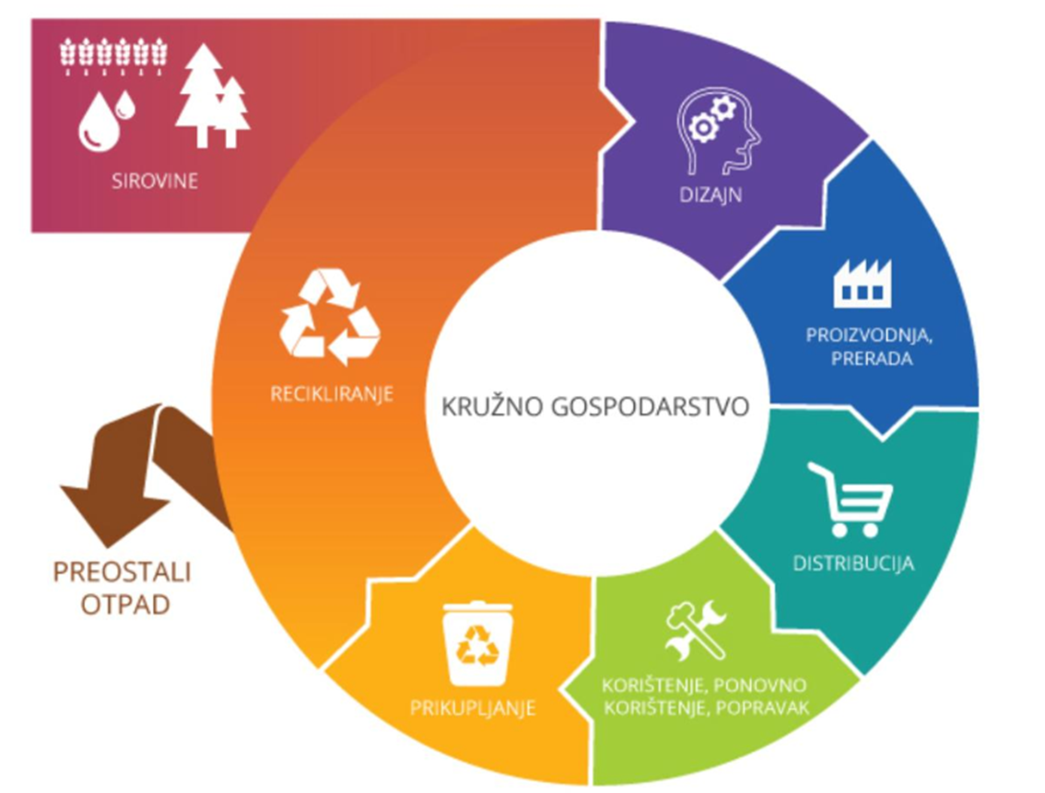
Kružno gospodarstvo i zelena javna nabava
Kružno gospodarstvo i zelena javna nabava nisu odvojive kategorije, već zajedničke i povezane
Model proizvodnje i potrošnje koji uključuje dijeljenje, posudbu, ponovno korištenje, popravljanje, obnavljanje i reciklažu postojećih proizvoda i materijala radi stvaranje što duljeg životnog vijeka i posljedično smanjenje otpada!
Bit KG, prema zaključcima HGK, jest postupni prelazak s dosadašnjeg linearnog gospodarenja na održivo, sve radi osiguranja održivog života naše i svih budućih generacija.

Slide 59
Zašto kružno gospodarstvo?
Ako nastavimo iskorištavati resurse dosadašnjim tempom, do 2050. ćemo trebati resurse triju planeta Zemlje
Ograničeni resursi i klimatska pitanja traže prelazak s društva „uzmi-proizvedi-baci” na ugljično neutralno, okolišno održivo, netoksično i potpuno kružno gospodarstvo do 2050.
Trenutačna kriza ukazala je na nedostatke u resursima i lancima vrijednosti te pogodila mala i srednja poduzeća i industriju
Kružno gospodarstvo smanjit će emisije CO2 uz istodobno poticanje gospodarskog rasta i stvaranje prilika za zapošljavanje.

Slide 60
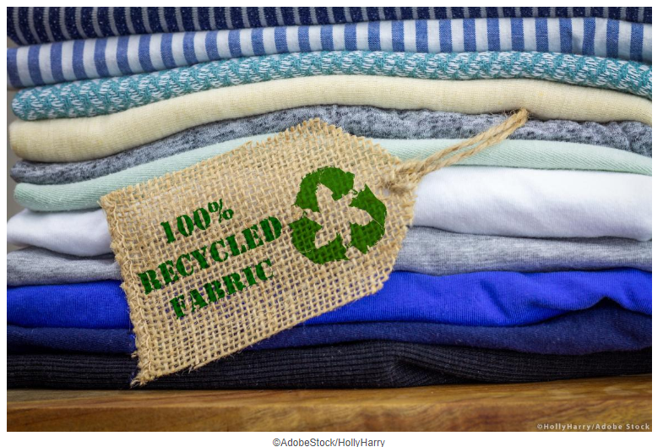
Tekstilna industrija – drugi najveći zagađivač na svijetu (nakon naftne industrije)
Izvor: https://www.europarl.europa.eu/news/hr/headlines/society/20210128STO96607/kako-eu-zeli-postici-kruzno-gospodarstvo-do-2050?at_campaign=20234-Economy&at_medium=Google_Ads&at_platform=Search&at_creation=DSA&at_goal=TR_G&at_audience=&at_topic=Circular_Economy&gclid=Cj0KCQjwmtGjBhDhARIsAEqfDEemvBS7p8F1beJeGJaeKsWDj3OF1cCvs_J0tCez6n7qemplvYH7PsIaAlF5EALw_wcB

Slide 61
Utjecaji na klimatske promjene i emisiju CO2
Trenutno stanje:
Električna energija koja se koristi za napajanje zgrada i opreme, gorivo koje troše vozila ili za grijanje zgrada, Emisije iz industrijskih procesa i transporta
Utjecaj zelene nabave:
Zahtijevati visoke standarde energetske učinkovitosti za zgrade i proizvode, nabava zelene električne energije, prelazak na vozila s nultom emisijom plinova

Slide 62
Utjecaji na kvalitetu vode i zraka
Trenutno stanje:
Onečišćenje od vozila u vlasništvu javnog sektora koja pružaju usluge ili isporučuju proizvode, Korištenje kemijskih proizvoda (npr. za čišćenje) koji sadrže otrovne tvari, Korištenje kemijskih pesticida i gnojiva u proizvodnji hrane
Utjecaj zelene nabave:
Prelazak na vozila s nultom emisijom, zahtjevi da se usluge čišćenja obavljaju proizvodima koji su usklađeni s ekološkom oznakom, određivanje organskog u ugovorima o hrani i ugostiteljstvu

Slide 63
Utjecaji na stvaranje otpada i iskorištavanje resursa
Trenutno stanje:
Odlaganje električnih proizvoda na kraju životnog vijeka, otpadni materijali od građevinskih radova i radova rušenja, ambalaža koja se koristi u isporuci robe
Utjecaj zelene nabave:
Promoviranje rješenja kružnog gospodarstva, traženje produženog životnog vijek proizvoda i jamstvo za rezervne dijelove, smanjena potražnja jednokratne ambalaže ili ambalaža za višekratnu upotrebu, korištenje recikliranih materijala u gradnji

Slide 64
Kružna javna nabava
Kružna javna nabava pristup je u pozelenjavanju nabave koji prepoznaje ulogu koju javna tijela mogu imati u pružanju podrške u prijelazu na kružno gospodarstvo
Kružna javna nabava može se definirati kao proces u kojemu javna tijela kupuju radove, robu ili usluge, a kojim se želi pridonijeti zatvorenoj energiji i krugovima materijala unutar lanaca opskrbe, uz istovremeno minimiziranje, a u najboljem slučaju izbjegavanje, negativnih učinaka na okoliš i stvaranja otpada u cijelom životnom vijeku

Slide 65
Prilike u ciklusu nabave
Izbjegavanje – smanjenje potrošnje
Ponovna upotreba – razmatranje mogućnosti već upotrebljavanih ili ponovno proizvedenih predmeta
Poticanje tržišta na upotrebu sekundarnih materijala, npr. specificiranjem recikliranog sadržaja u novim proizvodima
Poticanje inovacije za kružnije proizvode ili usluge
Optimiziranje životnog vijeka proizvoda ugovorima o popravcima i održavanju ili servisiranju i mogućnostima daljnje prodaje
Uzimanje u obzir mogućnosti na kraju životnog vijeka koji pomažu povrat ostatka upotrijebljenog proizvoda

Slide 66
Primjeri ozelenjavanja javne nabave u RH
Točke ozelenjavanja javne nabave – dokumentacija o nabavi, kriterij za odabir, tehničke specifikacije, ugovorne odredbe, uz predstavljanje raspoloživih EU alata za zelenu javnu nabavu

Slide 67
Točke utjecaja na ozelenjavanje javne nabave: PLAN NABAVE
Krenuti od potrebe: na koji se način može zadovoljiti – postoje li ‘alternativna’ rješenja
Ispitivanje je li doista potrebna nabava vis a vis eksploatacije predmeta nabave, raspoloživih financijskih sredstava i učinka na okoliš
Razmatranje troška nabave kroz LCC odnosno razmatranje kombinacije: cijene, korištenja, održavanja i na kraju odlaganja i reciklaže (dijelova)
Razvoj strategije nabave i način ustrojstva organizacijske jedinice zadužene za nabavu

Slide 68
Točke utjecaja na ozelenjavanje javne nabave: DOKUMENTACIJA O NABAVI
Primjena okolišnih mjerila u postupku nabave
Jasna, mjerljiva i utemeljena tehnička specifikacija
Jasna objava kriterija odabira ENP te jasne formule kriterija vrednovanja
Posebno zahtijevane odredbe ugovora objavljuju se već u dokumentaciji o nabavi

Slide 69
Točke utjecaja na ozelenjavanje javne nabave: DOKUMENTACIJA O NABAVI
ROBA
RADOVI
USLUGE
utjecaji materijala koji su korišteni za izradu proizvoda i utjecaj postupaka proizvodnje na okoliš;
uporaba obnovljivih sirovina pri izradi proizvoda;
potrošnja energije i vode pri uporabi proizvoda;
trajnost/životni vijek proizvoda;
mogućnost recikliranja/ ponovne uporabe proizvoda na kraju životnog vijeka;
ambalaža i prijevoz proizvoda.
ugovori o radovima mogu imati znatne utjecaje na okoliš npr. u pogledu korištenja zemljišta ili izrade prometnog plana;
za neke će projekte trebati provesti službenu procjenu utjecaja na okoliš, čije rezultate treba uzeti u obzir kod javne nabave;
Posebni uvjeti o izvršenju o ugovorima o radovima
tehničko iskustvo i znanje te osposobljenost osoblja za izvršenje ugovora na način prihvatljiv za okoliš;
proizvodi/materijali koji se upotrebljavaju pri izvršenju usluge;
postupci upravljanja uspostavljeni za što veće smanjenje utjecaja na okoliš;
potrošnja energije i vode i količina otpada proizvedena pri izvršenju usluge

Slide 70
Točke utjecaja na ozelenjavanje javne nabave: KRITERIJ ZA ODABIR
Elementi ugovora
Funkcionalne karakteristike
Uvjeti isporuke
ZeJN
Cijena
Zelena mjerila

Slide 71
Točke utjecaja na ozelenjavanje javne nabave: UGOVORNE ODREDBE
npr. ugovor o nabavi – vrsta pakiranja i dužnost dobavljača da ga reciklira / ponovno upotrijebi; učestalost dostave; vrsta vozila kojom se dostavlja
npr. ugovor o pružanju usluga – osposobljavanje osoblja o ekološkim aspektima ugovora; praćenje utjecaja na okoliš i izvješćivanje o njima; primjena sustava za upravljanje okolišem
npr. ugovor o radovima – upravljanje otpadom, energijom i vodom na gradilištu; potvrda treće strane za zgrade ili građevinske radove

Slide 72
Točke utjecaja na ozelenjavanje javne nabave: UGOVORNE ODREDBE - IZVRŠENJE
Redovitim praćenjem i izvješćivanjem, za što je zadužen ugovaratelj
Provjerama na samoj lokaciji koje provodi naručitelj
Revizijama ili certificiranjem koje provodi treća strana (uključujući i prema sustavu za upravljanje okolišem, prema potrebi)
Redovitim sastancima na kojima se revidira ugovor
Upotrebom ugovornih poticaja i/ili kazni povezanih s bilo čim navedenim

Slide 73
Dostupnost materijala
Svi materijali za pripremu postupka zelene nabave za sljedeće prioritetne skupine dostupni su na poveznici:
https://www.zelenanabava.hr/mjerila

Slide 74
ZJN 2016.
Odabir vrste postupka, čl. 85. (npr. partnerstvo za inovacije)
Istraživanje tržišta, čl. 198.-199.
Tehničke specifikacije, čl.206.-211.
Oznake, čl. 212.
Izvješća o testiranju, potvrde i drugi načini dokazivanja, čl. 213.
Osnove za isključenje, čl. 251.-255.
Kriteriji za odabir gospodarskog subjekta (uvjeti sposobnosti), čl. 256.-259.
Norme osiguranja kvalitete i norme upravljanja okolišem, čl.270.-272.
Kriteriji za odabir ponude, čl. 283.-286.
Trošak životnog vijeka , čl. 287.-288.
Izuzetno niske ponude, čl.289.
Posebni uvjeti za izvršenje ugovora, čl. 218.

Slide 75
Primjer dobre prakse u RH za razvijena mjerila za predmet nabave – MOTORNA VOZILA

Slide 76
https://eojn.nn.hr/SPIN/APPLICATION/IPN/DocumentManagement/DokumentPodaciFrm.aspx?id=6871845

Slide 77
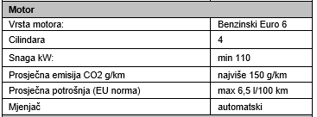
Tehnička specifikacija
Izvedba motora EURO-6 d
Ukoliko ponuditelj ne ponudi traženo, ponuda će se odbaciti kao neodgovarajuća.

Slide 78
https://eojn.nn.hr/SPIN/APPLICATION/IPN/DocumentManagement/DokumentPodaciFrm.aspx?id=7216957

Slide 79
Kao kriterij primjenjuje se emisija CO2 vozila iz točke 1. Tehničkih specifikacija predmeta nabave (Prilog 4.). Naručitelj je odredio minimalni iznos emisije CO2 vozila iz točke 1. Tehničkih specifikacija predmeta nabave (Prilog 4.) koji iznosi 170 g/km. Ponuditelji u svojoj ponudi moraju dostaviti vrijednost emisije CO2 vozila iz točke 1. Tehničkih specifikacija predmeta nabave (Prilog 4.) u vidu izjave koju daje osoba ovlaštena za zastupanje gospodarskog subjekta (prijedlog obrasca se nalazi u prilogu 3).
Emisija CO2 | Broj bodova (I)
Od 166 g/km do 170 g/km | 0
165 g/km i manje | 5

Slide 80
Primjer dobre prakse u RH za razvijena mjerila za predmet nabave – ELEKTRIČNA ENERGIJA

Slide 81
ZELENA ENERGIJA
Prema Strategiji Europa 2020, usvojenoj 2010., na razini Europske unije jedan od ciljeva je povećanje udjela obnovljivih izvora energije u konačnoj potrošnji energije za 20%.
Na razini Europske unije 7. Akcijski program za okoliš „Živjeti dobro unutar granica našeg planeta“ (2013.) kao strateški cilj do 2020. godine za cijelu Europsku uniju postavlja provedbu od najmanje 50% javne nabave uz primjenu mjerila zelene javne nabave, a taj cilj je preuzela i Republika Hrvatska.
U skladu s ciljevima navedenih strateških dokumenata, a u očekivanju donošenja novih strateških dokumenata za razdoblje nakon 2020. godine, Naručitelji provode postupke (zelena javna nabava) i traže da najmanje 50% ukupne električne energije koju će isporučiti odabrani ponuditelj mora biti proizvedeno iz obnovljivih izvora energije (tzv. "zelena energija").

Slide 82
Središnja javna nabava za 134 korisnika
https://eojn.nn.hr/SPIN/APPLICATION/IPN/DocumentManagement/DokumentPodaciFrm.aspx?id=5244149

Slide 83
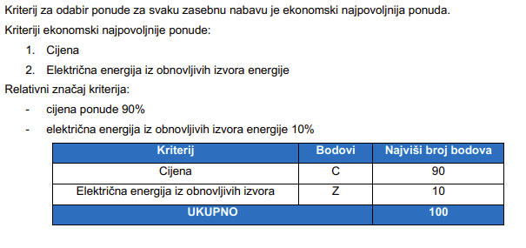

Slide 86
ENP
Redni broj | Kriterij | Broj bodova
1. | Cijena ponude | 80 bodova
2. | Električna energija iz obnovljivih izvora | 10 bodova
3. | Rok dospijeća računa za isporučenu robu | 10 bodova
 | Maksimalni broj bodova | 100 bodova
Udio električne energije dobivene iz obnovljivih izvora mora minimalno iznositi 50%. Ponuda koja u usporedbi s ostalim ponudama nudi najviši udio obnovljivih izvora, dobiva najviše bodova (uzima se u obzir postotak električne energije ponuđen iz obnovljivih izvora).

Slide 87
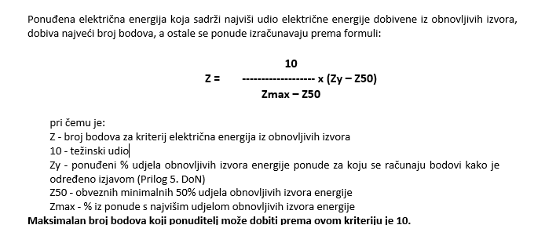

Slide 88
Središnja javna nabava za 21 korisnika
https://eojn.nn.hr/SPIN/APPLICATION/IPN/DocumentManagement/DokumentPodaciFrm.aspx?id=5797399

Slide 89
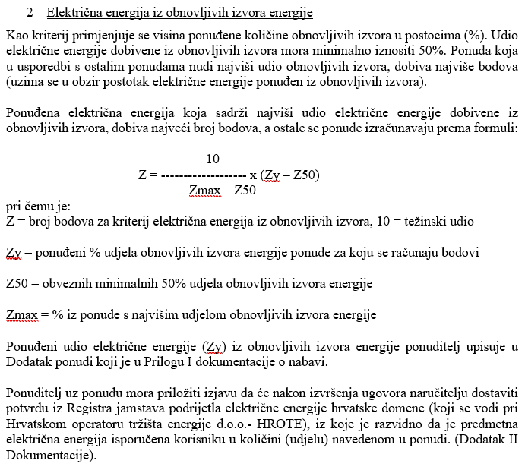
ENP
Red. broj | Kriterij | Broj bodova
1. | Cijena ponude | 90
2. | Električna energija iz obnovljivih izvora | 10
 | Maksimalni broj bodova | 100

Slide 90
Primjer dobre prakse u RH za razvijena mjerila za predmet nabave – RAČUNALA I RAČUNALNA OPREMA

Slide 91
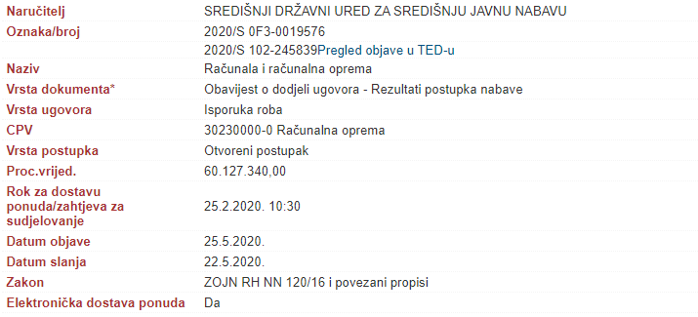

Slide 92
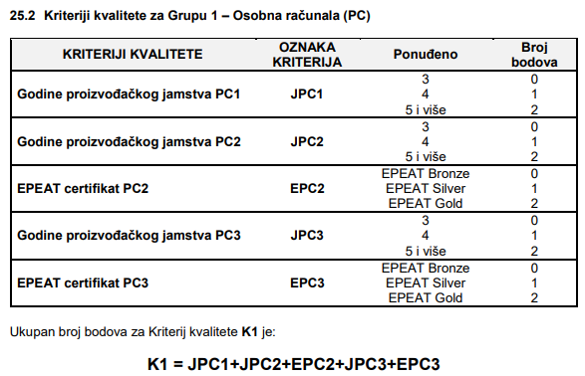
ENP

Slide 93
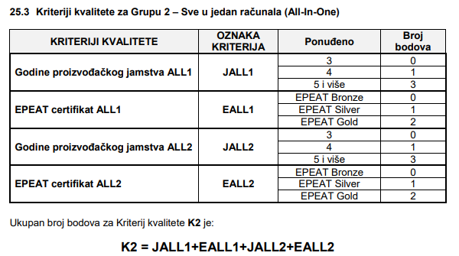
ENP

Slide 94
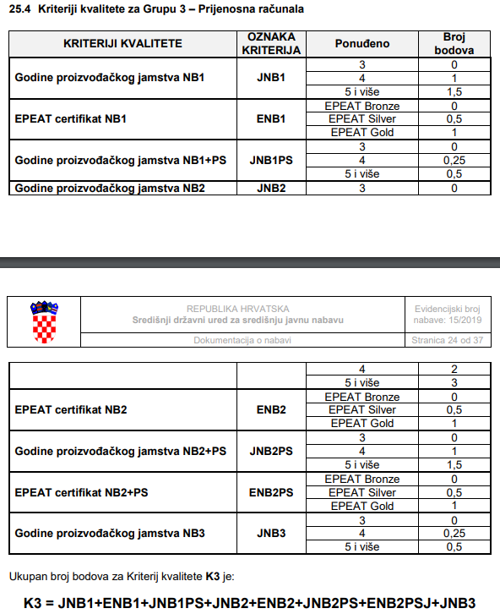
ENP

Slide 95
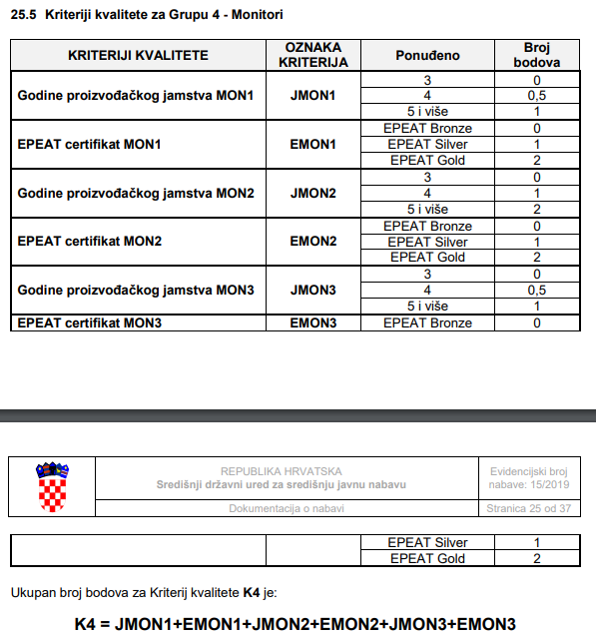
ENP

Slide 96
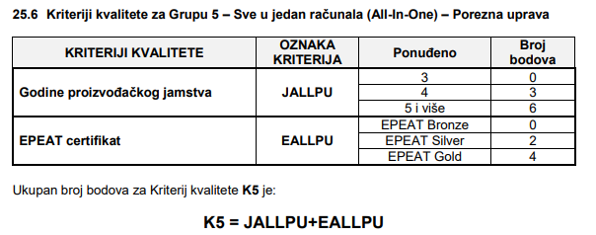
ENP

Slide 97
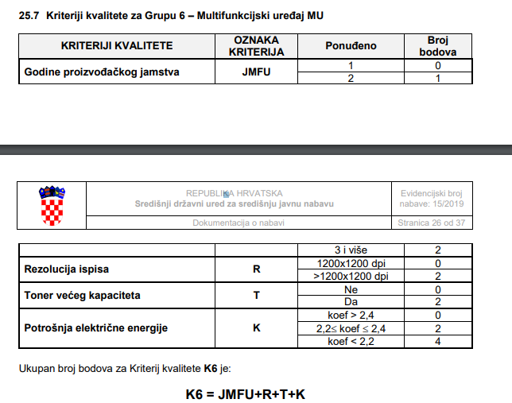
ENP

Slide 98
Tehničke specifikacije

Slide 99
Raspoloživi EU alati
Računala, monitori, tableti i smartphone
Navedena mjerila su bila u reviziji zbog isteka ugovora između EU i SAD vezano uz Energy star oznaku >>> nova mjerila za kategoriju Računala, monitore, tablete i smartphone dostupna od ožujka 2021 na poveznici:
https://ec.europa.eu/environment/gpp/pdf/210309_EU%20GPP%20criteria%20computers.pdf

Slide 100
https://eojn.nn.hr/SPIN/APPLICATION/IPN/DocumentManagement/DokumentPodaciFrm.aspx?id=6796226

Slide 101
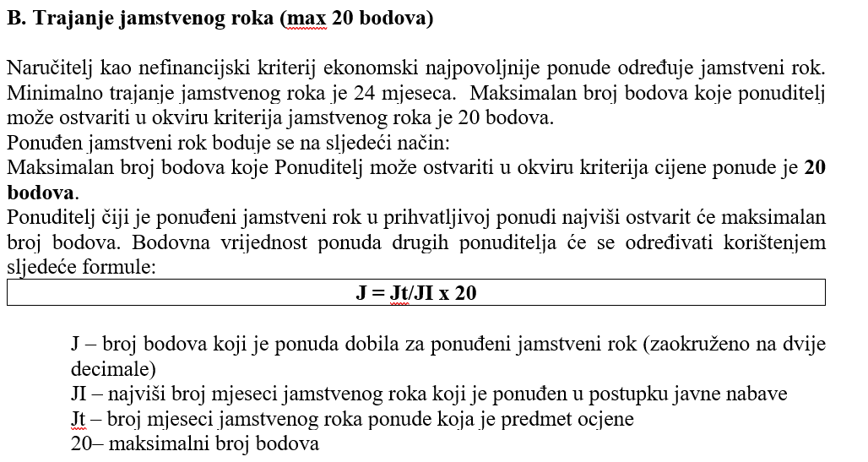

Slide 102
Primjer dobre prakse u RH za razvijena mjerila za predmet nabave - USLUGE ČIŠĆENJA

Slide 103
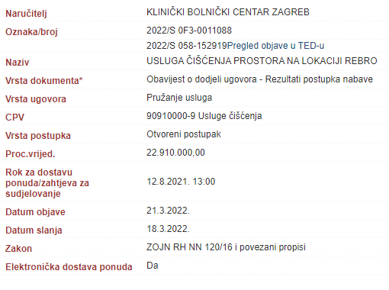
https://eojn.nn.hr/SPIN/APPLICATION/IPN/DocumentManagement/DokumentPodaciFrm.aspx?id=6090068

Slide 104
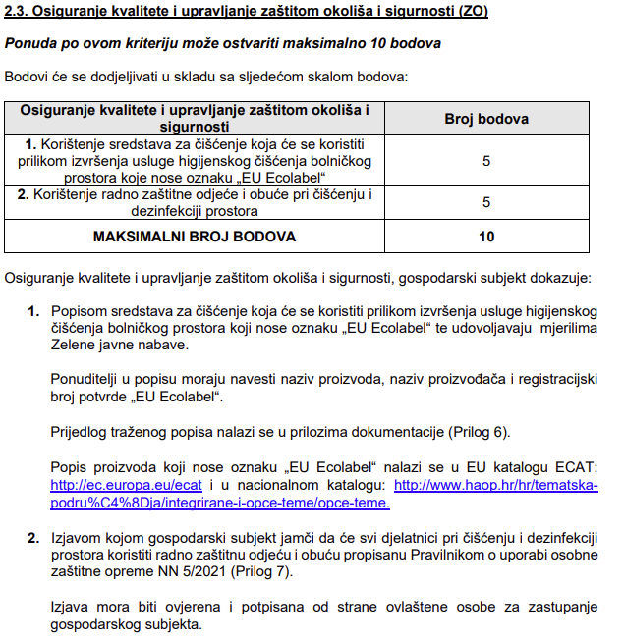

Slide 105
https://eojn.nn.hr/SPIN/APPLICATION/IPN/DocumentManagement/DokumentPodaciFrm.aspx?id=7306131

Slide 106
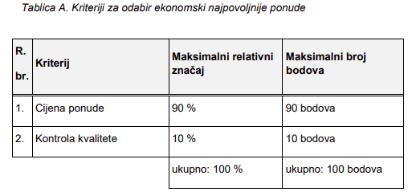
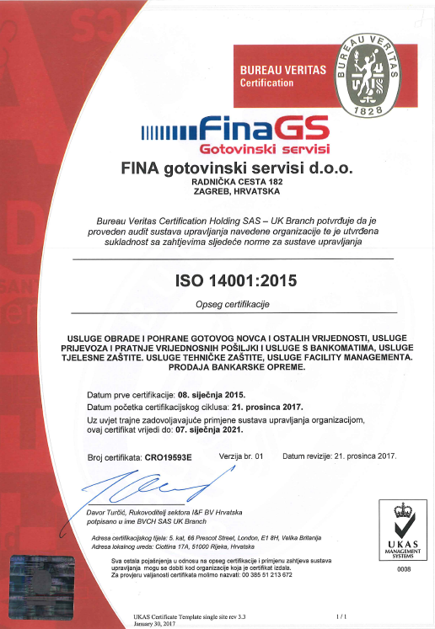

Slide 107
Primjer dobre prakse u RH za razvijena mjerila za predmet nabave – POTROŠNI MATERIJAL

Slide 108
https://eojn.nn.hr/SPIN/APPLICATION/IPN/DocumentManagement/DokumentPodaciFrm.aspx?id=7095399

Slide 110
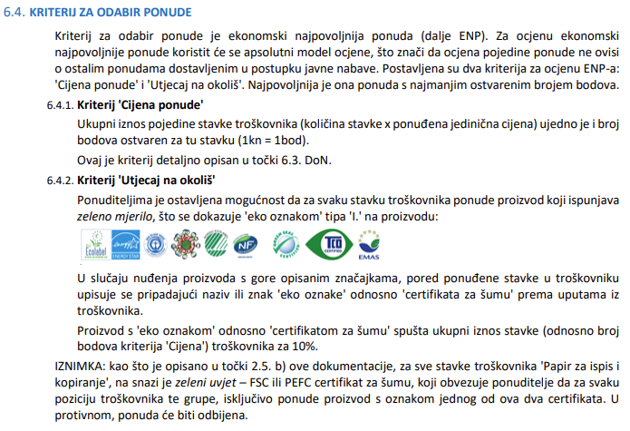

Slide 111
Zapisnik o pregledu i ocjeni ponuda

Slide 112
https://eojn.nn.hr/SPIN/APPLICATION/IPN/DocumentManagement/DokumentPodaciFrm.aspx?id=6702060

Slide 113
Uvjeti sposobnosti

Slide 114
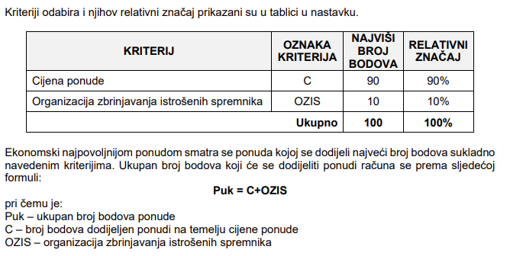
ENP
Organizacija zbrinjavanja istrošenih spremnika tonera, tinti i ostalog potrošnog materijala podrazumijeva da ponuditelj koji preuzima navedenu obvezu prikupljanja i zbrinjavanja istrošenih spremnika od korisnika, isto vrši na način da kod preuzimanja istrošenih spremnika, korisniku izdaje potvrdu kojom se obvezuje nadalje zbrinuti istrošene spremnike i kojom se preuzima odgovornost da će se preuzeti spremnici adekvatno zbrinuti.
Korisnici su ograničeni u korištenju navedene usluge zbrinjavanja na način da prikupljanje i zbrinjavanje istrošenih spremnika mogu od ponuditelja tražiti najviše 1 (jedan) puta mjesečno. Ponuditelji su dužni zbrinjavati istrošene spremnike sukladno pozitivnim zakonskim propisima, ali nisu obvezni posjedovati dozvolu za gospodarenje otpadom koju izdaje nadležno ministarstvo zaštite okoliša niti su dužni korisniku izdati Prateći list za otpad (obrazac PL-O), odnosno dokument propisan Pravilnikom o gospodarenju otpada (NN 81/21) kao dokaz da je otpad zbrinut na zakonom propisani način.
Ponuditelj koji preuzima navedenu obvezu će istrošene spremnike otpremiti pravnim osobama koje posjeduju navedenu dozvolu za gospodarenje otpadom i ovlašteni su zbrinjavati takav otpad, te od istih dobiti Prateći list za otpad (obrazac PL-O) u kojem će se navesti podatak od kojeg je korisnika navedeni otpad preuzet. Presliku tog Pratećeg lista ponuditelji su dužni dostaviti korisniku u dogovorenom roku, računajući od dana otpreme istrošenih spremnika, radi njegove evidencije. Navedeno se ne odnosi na istrošene spremnike koji ne predstavljaju otpad i koji se mogu ponovno rabiti odnosno reparirati.

Slide 115
Primjer dobre prakse u RH za razvijena mjerila za predmet nabave – HRANA

Slide 116
https://eojn.nn.hr/SPIN/APPLICATION/IPN/DocumentManagement/DokumentPodaciFrm.aspx?id=7377341

Slide 117
ENP KRITERIJI – opći*
K1 – kriterij vrednuje proizvode koji su proizvedeni u sustavima kvalitete poljoprivrednih i prehrambenih proizvoda uz dodatno vrednovanje ekoloških proizvoda
K2 – kriterij vrednuje proizvode proizvedene po standardima kvalitete za hranu utvrđenim u europskim i nacionalnim propisima u poljoprivredi I hrani
K3 – kriterij vrednuje proizvode prema udaljenosti transporta ukazujući pritom na održivo proizvedenu i prerađenu hranu čime je stvorena hrana više vrijednosti u pogledu veće svježine ili nižeg opterećenja okoliša
K4 – kriterij vrednuje proizvode prema tipu i količini ambalaže razlikujući hranu manje opterećenu materijalima za pakiranje i u pakiranjima koja su izrađena od okolišu prihvatljivih i/ili recikliranih materijala
opći kriteriji su ovisno o primjenjivosti dodatno razrađeni za svaku grupu, kao npr. →

Slide 118
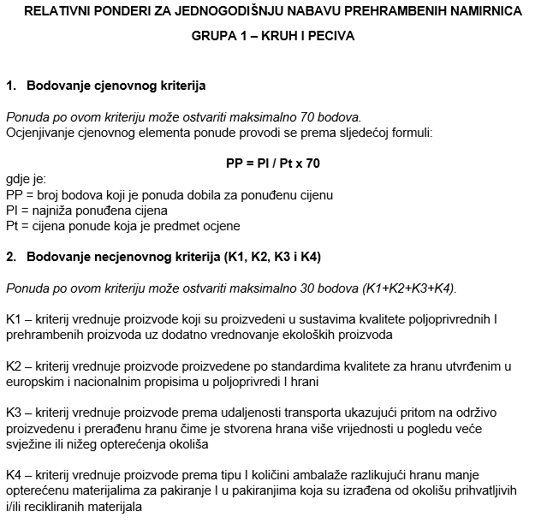
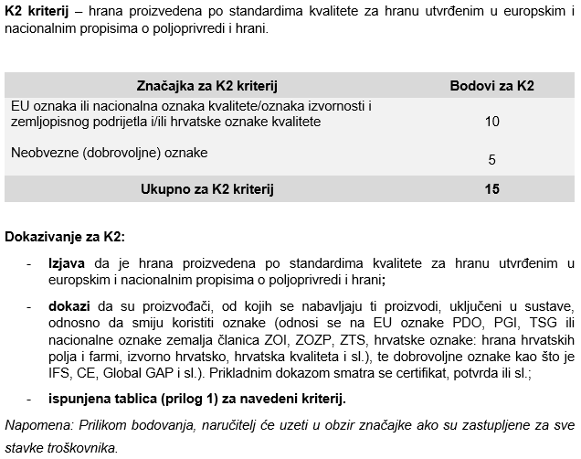

Slide 119
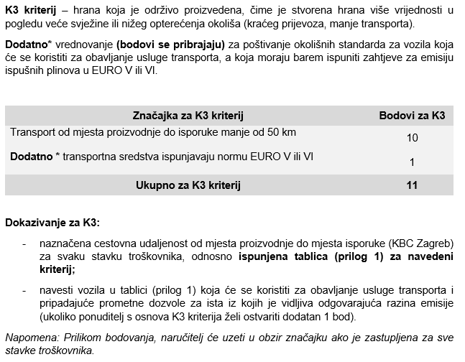
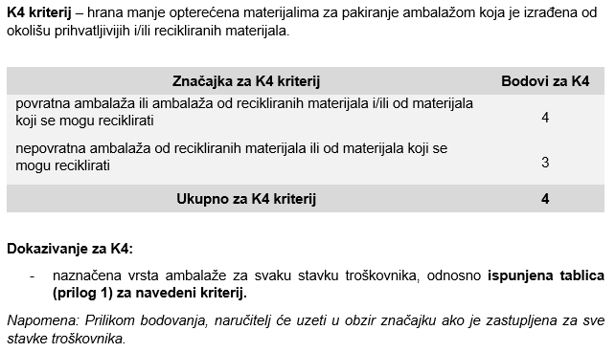

Slide 120
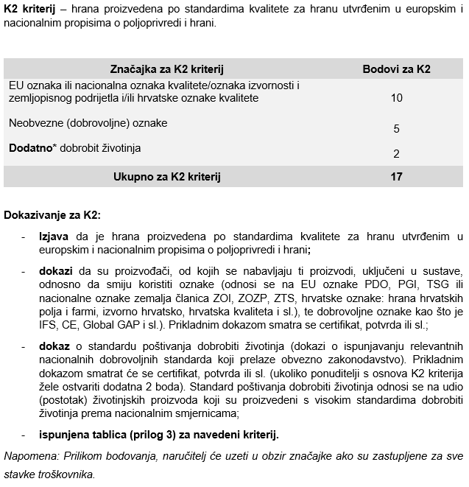

Slide 121
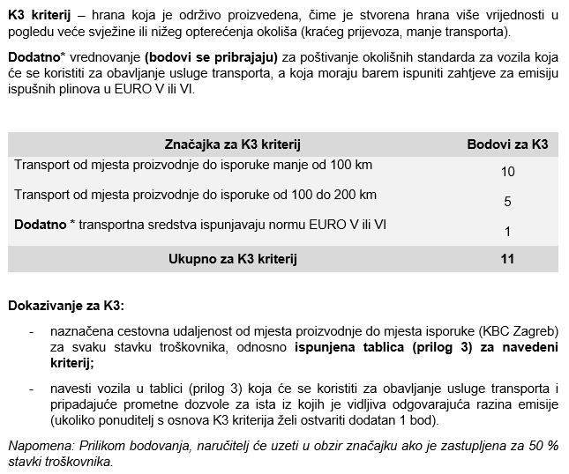

Slide 122
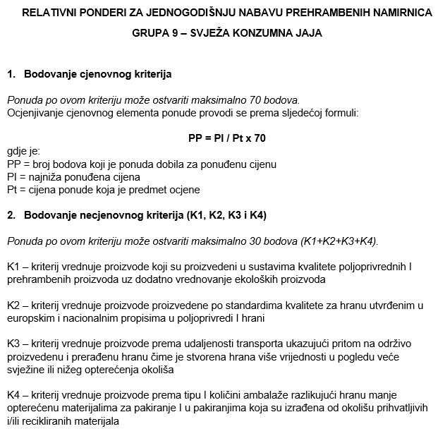
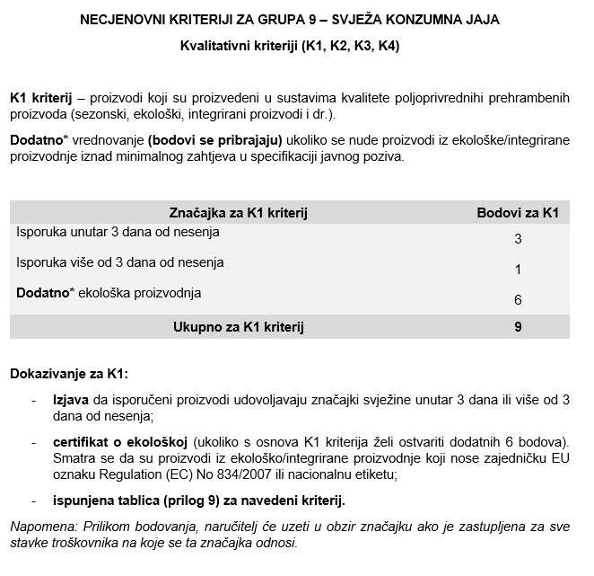

Slide 123
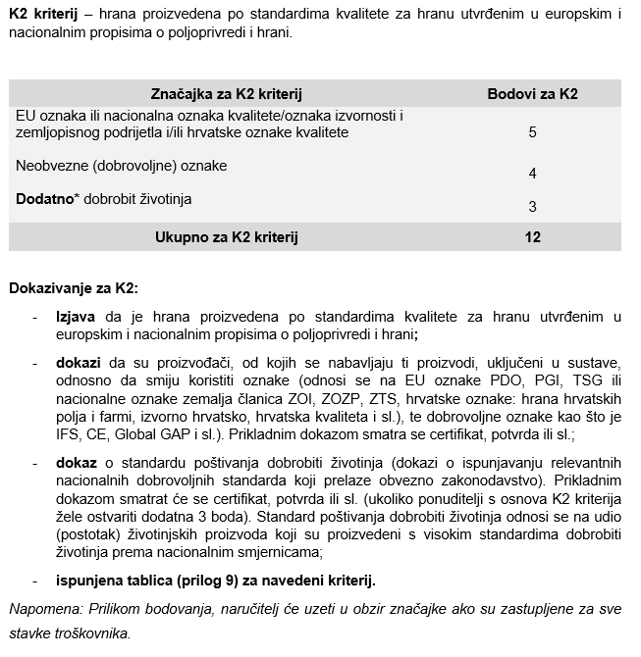
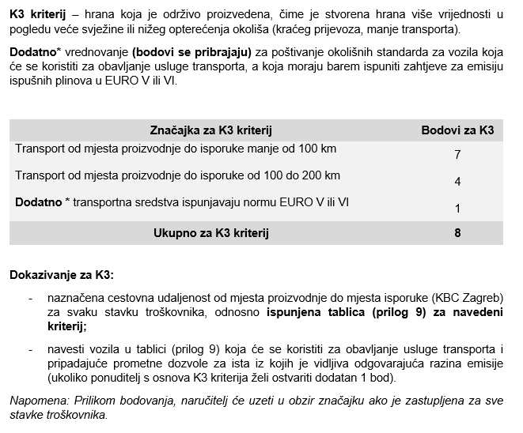

Slide 124
Troškovnik
Zaključno
Naručitelj je propisao elemente zelene javne nabave u kriterijima za odabir ekonomski najpovoljnije ponude kroz nefinancijski kriterij.
Za svaku grupu namirnica Naručitelj je propisao koje kriterije i značajke pojedinog kriterija vrednuje te njihove pondere u smislu zelenog kriterija nabave koji za Naručitelja ima dodanu vrijednost tražene robe.

Slide 125
https://eojn.nn.hr/SPIN/APPLICATION/IPN/DocumentManagement/DokumentPodaciFrm.aspx?id=7510033

Slide 126
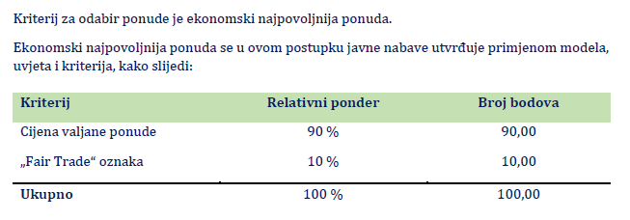
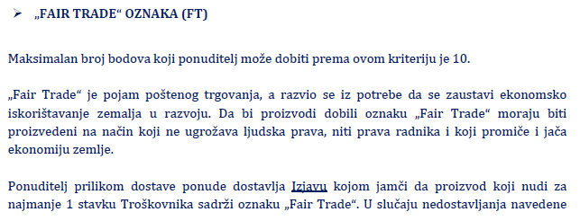
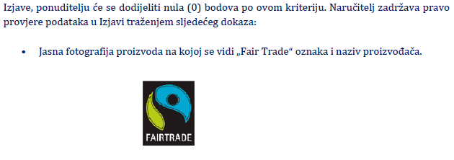

Slide 127
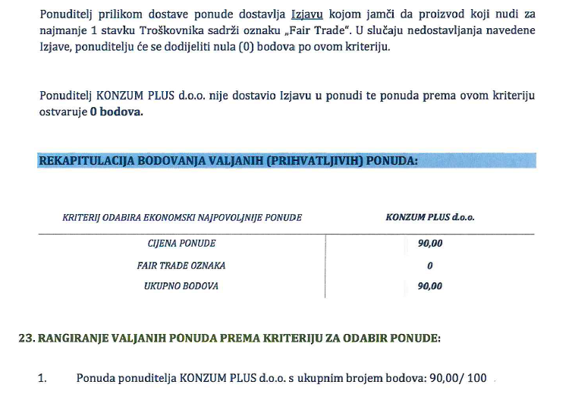
„Fair trade” oznaka nije bila uvjet sposobnosti nego ENP kriterij -> ipak je sklopljen ugovor s dobavljačem koji nema traženu oznaku

Slide 128
https://eojn.nn.hr/SPIN/APPLICATION/IPN/DocumentManagement/DokumentPodaciFrm.aspx?id=7621401

Slide 129
Udaljenost od mjesta distribucije do mjesta isporuke (maksimum 10 bodova)
Naručitelj utvrđuje bodove kako slijedi:
Udaljenost od mjesta distribucije do mjesta isporuke – ukupno moguće dodijeliti: 10 bodova
Mjesto isporuke se računa sjedište SC Split i restoran “Kampus” na adresi Cvite Fiskovića 3, Split
Naručitelj će udaljenost u kilometrima izračunati pomoću Google tražilice na linku: https://www.google.hr/maps/dir/43.5116773,16.4654556//@43.5075204,16.4591057,16.08z?hl=hr
na slijedeći način:
U polju (A – od) – upisat će adresu mjesta distribucije robe koja je predmet nabave, koju je ponuditelj naveo u svojoj ponudi u “Izjavi o mjestu distribucije do mjesta isporuke” iz priloga I. ove DoN.
U polju (B – do) – upisat će adresu mjesta isporuke, u ovom slučaju Cvite Fiskovića 3, 21000, Split, Hrvatska
Iz predloženih ruta u tražilici, Naručitelj će odabrati najkraću predloženu rutu u km. Nakon izračuna udaljenosti od mjesta distribucije do mjesta isporuke (po kilometraži sa gore navedenog linka), Naručitelj će pojedinom ponuditelju dodijeliti odgovarajući broj bodova, ovisno u kojem rasponu iz slijedeće tablice se izračunata udaljenost od mjesta distribucije do mjesta isporuke nalazi
Ukoliko Izjava nije dostavljena u roku za dostavu ponuda ili ne sadrži navod o mjestu distribucije robe, tom ponuditelju će biti dodijeljeno 0 bodova.
Ukoliko udaljenost bude npr.20.9km, ponuditelju će se dodijeliti 10 bodova, jer je raspon i dalje ispod 21 km.
PRIMJER IZRAČUNA BODOVA ZA PONUDU GDJE ADRESA MJESTA DISTRIBUCIJE NIJE ISTA ZA SVE PROIZVODE:
Ponuda br. 4.;
Proizvod br.1 – 86 km
Proizvod br. 2 – 52 km
Proizvod br.3 – 14 km
Proizvod br.4 – 27 km
179 km/4=44,75 km ( prosječna udaljenost u km )
broj bodova koje je ponuda dobila = 44,75 km = 10 bodova
Ukupna ocjena svake pojedine valjane ponude bit će zbroj bodova po gore navedenim kriterijima, te će se ekonomski najisplativijom ponudom smatrati ona valjana ponuda kod koje je dobiven najveći broj bodova.
Maksimalan broj bodova koji se dodjeljuje valjanoj ponudi iznosi 100.
UB = BC+BR
Ukupna ocjena valjane ponude se računa po formuli:
UB = BC + BR
Gdje je:
UB – Ukupan broj bodova valjane ponude po kriteriju ekonomski najisplativije ponude
BC – Broj bodova koji je ponuda dobila za ponuđenu cijenu
BR – Broj bodova koji je ponuda dobila za udaljenost od mjesta distribucije do mjesta isporuke
Udaljenost od mjesta distribucije do mjesta isporuke | Broj bodova
više od 100 km | 0 bodova
21-100km | 5 bodova
0-20km | 10 bodova

Slide 130
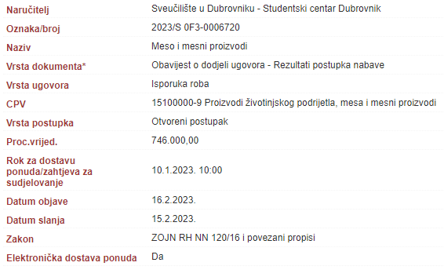
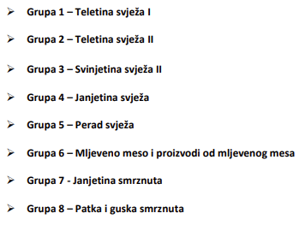
https://eojn.nn.hr/SPIN/APPLICATION/IPN/DocumentManagement/DokumentPodaciFrm.aspx?id=7231012

Slide 131
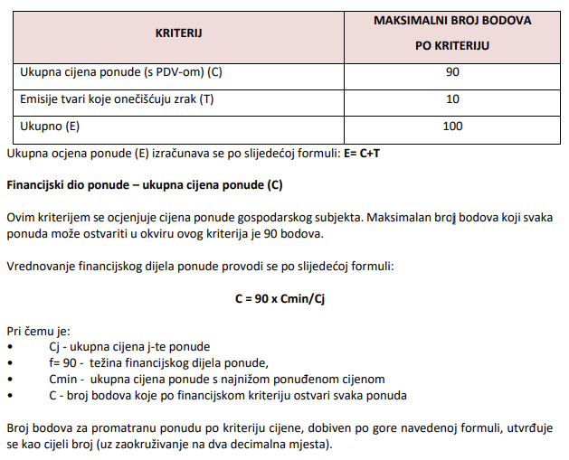
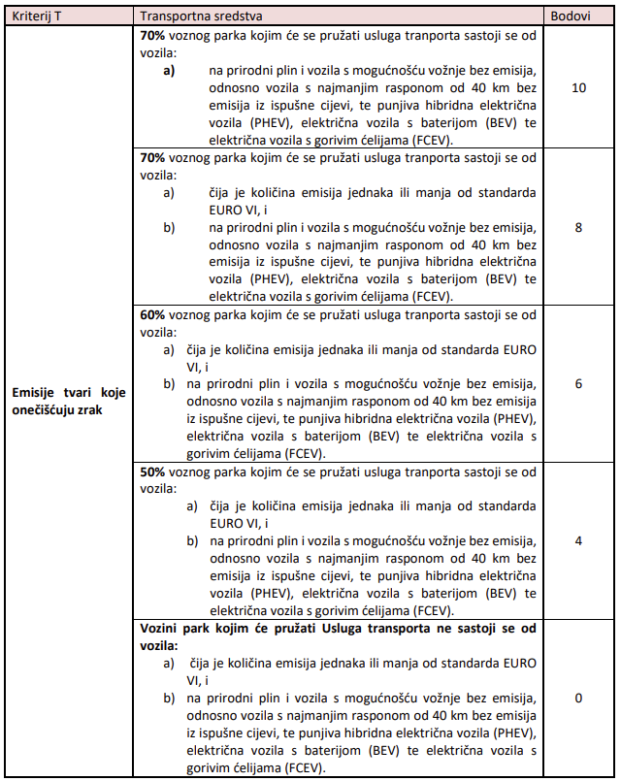

Slide 132
VJEŽBA br. 2
Vježba sadrži 14 pitanja na koja je potrebno odgovoriti u smislu DA/NE ili označiti točan odgovor a), b), c), d) na donjem linku:
https://www.surveymonkey.com/r/D5WHC5P

Slide 133
VIDEO br. 3
https://www.youtube.com/watch?v=Lsm99zOftbI
Video prikazuje zelenu javnu nabavu na Filipinima, projekt razvijen uz potporu Europske unije.

Slide 134
TROŠAK ŽIVOTNOG VIJEKA I LCC KALKULATORI

Slide 135
ZJN 2016 - Trošak životnog vijeka
Članak 287. ZJN 2016
Trošak životnog vijeka proizvoda, usluge ili radova obuhvaća sve ili dio sljedećih troškova:
1. troškove koje snosi javni naručitelj ili drugi korisnici kao što su:
a) troškovi nabave
b) troškovi uporabe, kao što je potrošnja energije i drugih resursa
c) troškovi održavanja
d) troškovi zbrinjavanja, kao što su troškovi prikupljanja i recikliranja
2. troškove utjecaja proizvoda, usluga ili radova tijekom njihova životnog vijeka na okoliš, ako se može odrediti i provjeriti njihova novčana vrijednost, a koji mogu uključivati troškove emisije stakleničkih plinova, emisije drugih zagađivača i druge troškove ublažavanja klimatskih promjena.

Slide 136
ZJN 2016 - Trošak životnog vijeka
Članak 288. ZJN 2016
1) Ako javni naručitelj koristi trošak životnog vijeka kao kriterij za odabir ponude, mora u dokumentaciji o nabavi navesti podatke koje treba dostaviti ponuditelj te metodu koju će koristiti za određivanje troškova životnog vijeka na temelju tih podataka.
(2) Metoda iz stavka 1. ovoga članka koja se koristi za ocjenu troškova iz članka 287. stavka 1. točke 2. ovoga Zakona mora kumulativno ispuniti sljedeće uvjete:
1. temeljiti se na objektivno provjerljivim i nediskriminirajućim kriterijima te posebice, ako nije utvrđena za višekratnu ili trajnu uporabu, ne smije neopravdano davati prednost ili stavljati u nepovoljniji položaj određene gospodarske subjekte
2. biti dostupna svim zainteresiranim stranama
3. tražene podatke mogu, uz razuman napor, dostaviti prosječno pažljivi gospodarski subjekti, uključujući gospodarske subjekte iz trećih zemalja koje su stranke Sporazuma o javnoj nabavi (GPA) ili drugih međunarodnih sporazuma koji obvezuju Europsku uniju.
(3) Javni naručitelj mora primijeniti zajedničku metodu za izračun troškova životnog vijeka ako je obvezna primjena takve metode propisana posebnim propisima.

Slide 137
LCC (troškovi životnog vijeka) i ENP
Prednost: uzimanje u obzir kvantitativnih i kvalitativnih aspekata predmeta nabave vezanih ili nevezanih uz troškove npr.:
Kvaliteta
Rok isporuke
Postprodajne usluge
Zbrinjavanje otpada
Predstavlja optimalnu kombinaciju različitih kriterija i daje najbolju vrijednost za novac
Cilj: odabrati najbolju vrijednost za novac (ili više novca…)

Slide 138
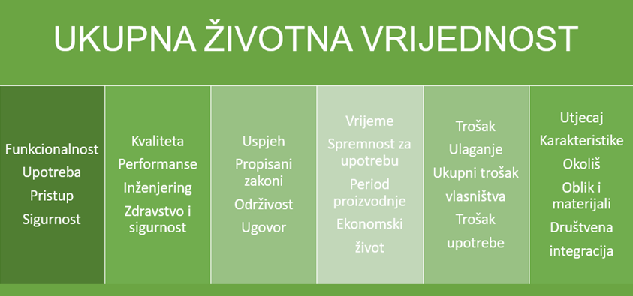
LCC (troškovi životnog vijeka) i ENP
Troškovi koje snosi javni naručitelj ili drugi korisnici kao što su:
troškovi nabave,
troškovi uporabe (potrošnja energije i drugih resursa),
troškovi održavanja,
troškovi zbrinjavanja (troškovi prikupljanja i recikliranja)
Troškovi utjecaja proizvoda, usluga ili radova tijekom njihova životnog vijeka na okoliš, ako se može odrediti i provjeriti njihova novčana vrijednost, a koji mogu uključivati:
troškove emisije stakleničkih plinova,
emisije drugih zagađivača
druge troškove ublažavanja klimatskih promjena
Trošak životnog vijeka

Slide 139
LCC (troškovi životnog vijeka) i ENP
LCC se može koristiti u različitim fazama javne nabave:
Analizi potreba – procjena ukupnog troška
Procesu usporedbi ponuda – određivanje ekonomski najpovoljnije ponude
Kupnja „zelenije” ponude ukoliko je ekonomski opravdano (ekonomski najpovoljnija ponuda utvrđuje se na temelju cijene ili troška, primjenom pristupa isplativosti, kao što je trošak životnog vijeka, te može uključivati najbolji omjer između cijene i kvalitete, koji se ocjenjuje na temelju kriterija, uključujući kvalitativne, okolišne ili društvene značajke, povezanih s predmetom nabave, ZJN 2016, čl. 284. st. 2.):
Povećanje iskoristivosti predmeta koji se nabavlja
Povećanje kvalitete predmeta za jednaku novčanu transakciju
Smanjenje troškova uz zadržavanje jednake količine
Smanjenje potrebe za predmetom iskorištavanjem pune funkcionalnosti
Inovativna rješenja

Slide 140
Modeli za odabir ENP s kvalitetom
Apsolutni model
Relativni model
K1: Svakoj ponudi dodjeljuje se određeni broj bodova na temelju necjenovnih kriterija
K2: Bodovi iz prvog koraka se pretvaraju u novčane vrijednosti i dodaju ili oduzimaju od ponuđene cijene i dobiva se “kvalitativno usklađena cijena.”
K3: Odabire se ponuda s najnižom “kvalitativno usklađenom cijenom”.
K1: Određuje se relativna važnost kriterija i pretvara se u maksimalni raspon bodova.
K2: Na temelju definiranog pravila za dodjelu bodova (formule) pridružuju se bodovi ponudama po kriterijima.
K3: Rangiraju se ponude prema zbroju bodova po kriterijima i odabire ona s najviše bodova.

Slide 141
LCC kalkulatori
https://zelenanabava.hr/trosak-zivotnoga-vijeka-lcc-alati/

Slide 142
LCC alati - Kalkulator uštede ugljika i energije za ugovorenu energiju

Slide 143
LCC alati - Kalkulator uštede ugljika i energije za uredsku ICT opremu

Slide 144
LCC alati - Kalkulator uštede ugljika i energije za uličnu rasvjetu

Slide 145
Što u LCC čini dodanu vrijednost za zelenu javnu nabavu?
Financijski aspekt
Rukovanje / upotreba
Održavanje
Zbrinjavanje
Vanjski okolišni aspekti

Slide 146
Vježba broj 3
Rad u grupama - primjena kriterija ekonomski najpovoljnije ponude

Slide 147
VJEŽBA br. 3
Polaznici se dijele u 4 grupe
Grupe dobivaju dokument koji sadrži samo popis kriterija ekonomski najpovoljnije ponude sa zelenim elementima
Svaka grupa dobiva svoj predmet nabave te sa liste kriterija za odabir ENP biraju one za koje smatraju da bi se mogli primijeniti u nabavi tog predmeta nabave
Svakom od odabranih kriterija dodjeljuje pondere i razrađuje načine ocjenjivanja i dodjeljivanja bodova.
Nakon toga svaka grupa obrazlaže takvo ponderiranje i svoj odabir.

Slide 148
Pitanja?

